Slide 1
第三章
需求分析

Slide 2
第三章内容概要
★
需求分析的任务
与用户沟通获取需求的方法
分析建模与规格说明
实体-联系图
数据规范化
状态转换图
其它图形工具
验证软件需求

Slide 3
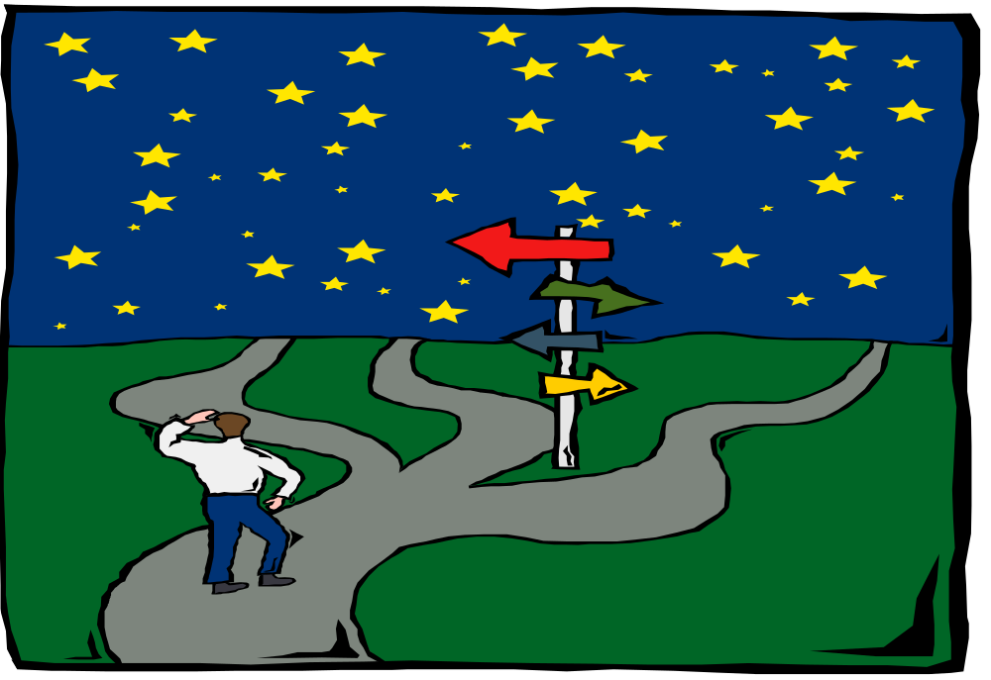
需求分析的任务
“建造一个软件系统的最困难的部分是决定要建造什么……没有别的工作在做错时会如此影响最终系统，没有别的工作比以后矫正更困难。”
Fred Brooks

Slide 4
需求分析的任务
必须理解并描述问题的信息域，根据这条准则应该建立数据模型；必须定义软件应完成的功能，这条准则要求建立功能模型；必须描述作为外部事件结果的软件行为，这条准则要求建立行为模型；必须对描述信息、功能和行为的模型进行分解，用层次的方式展示细节

Slide 5
需求难以建立的原因
误解
交流障碍
“完整性”问题
需求永远不会稳定
用户意见不统一
错误的要求
认识混淆

Slide 6







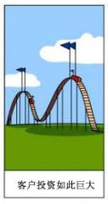


“我知道你相信你已经理解了你认为我所说的内容，但是我并不能肯定你已经认识到你所听到的并不是我所想要的。”

Slide 7
需求为何重要—软件项目失败原因
不完整的需求（13.1%）
缺少用户的参与（12.4%）
缺乏资源（10.6%）
不切实际的期望（9.9%）
缺乏行政支持（9.3%）
改动需求和说明（8.7%）
缺少计划（8.1%）
不再需要该系统（7.5%）

Slide 8
需求为何重要—有关软件错误的一些事实
事实1 在软件生命周期中，一个错误发现得越晚，修复错误的费用越高
表3.1 生命周期中修复软件的相对费用
阶段
相对修复费用
需求阶段
0.1～0.2
设计阶段
0.5
编码阶段
1
单元测试阶段
2
验收测试阶段
5
维护阶段
20

Slide 9
需求为何重要—有关软件错误的一些事实
事实2 许多错误是潜伏的，并且在错误产生后很长一段时间才被检查出来
Boehm从TRW公司所做的软件项目中得出结论：所有被检测出来的错误中的54％实际上是在编码和单元测试阶段以后才被发现的；更糟糕的是，此类错误中的绝大部分（占45％）是属于需求和设计阶段的，而编码阶段的错误只占9％。

Slide 10
需求为何重要—有关软件错误的一些事实
事实3 在需求过程中会产生很多错误
DeMarco在一份研究报告中指出，被检查出来的错误的56％产生的根源可以追溯到需求阶段。AIRMICS所进行的一项调查发现，在一份美国军方大型管理信息系统的需求规格说明书中存在着500多个错误，当然这仅仅是一个软件项目中的一次调查

Slide 11
需求为何重要—有关软件错误的一些事实
事实4 在需求阶段，代表性的错误为疏忽、不一致和二义性
美国海军研究实验室对海军A-7E飞机上的飞行操作程序进行实地测试，得出的研究数据表明： A-7E项目中77％的需求错误特点是不明确－疏忽、不一致和二义性。
49％ 不正确的事实
31％ 疏忽
13％ 不一致
5％ 二义性
2％ 放错位置

Slide 12
需求为何重要—有关软件错误的一些事实
事实5 需求错误是可以被检查出来的
发现错误的方法 发现错误的比例（％）
检查 65
单元测试 10
集成测试 5
演进 6
其他 14
Basili和Weiss的数据表明：在A-7E的软件定义文档中，33％的需求错误是通过人工检查出来的。
Celko觉得利用自动分析工具能够从SRS中检查出来相当数量的错误。

Slide 13
需求为何重要—有关软件错误的一些事实
由上面这些事实，能得出如下四点结论：
  在需求过程中会产生很多错误（事实3和4）
  许多错误并没有在早期被发现（事实2）
  这样的错误是能够在产生的初期被检查出来的（事实5）
  如果没有及时检查出来这些错误，软件费用会直线上升（事实1）
需求过程不仅是可能的而且也是值得的

Slide 14
需求分析的任务
确定对系统的综合要求
  功能需求
  性能需求
  可靠性和可用性需求
  出错处理需求
  接口需求--用户接口需求；硬件接口需求；软件接口需求；通信接口需求
  约束--精度；工具和语言约束；设计约束；应该使用的标准；应该使用的硬件平台
  逆向需求
  将来可能提出的要求

Slide 15
需求分析的任务
分析系统的数据要求
  建立数据模型
    E-R图
  复杂数据结构的描述 ：
    数据字典
    层次方框图
    Warnier图
  数据库
    数据规范化

Slide 16
需求分析的任务
导出系统的逻辑模型
软件系统详细的逻辑模型通常用数据流图、实体-联系图、状态转换图、数据字典和主要的处理算法描述

Slide 17
需求分析的任务
修正系统的开发计划
可以比较准确地估计系统的成本和进度，修正以前制定的开发计划。

Slide 18
第三章内容概要
需求分析的任务
与用户沟通获取需求的方法
分析建模与规格说明
实体-联系图
数据规范化
状态转换图
其它图形工具
验证软件需求
★

Slide 19
与用户沟通获取需求的方法
访谈
面向数据流自顶向下求精
简易的应用规格说明技术
快速建立软件原型

Slide 20
访谈
正式访谈
非正式访谈
分发调查表
情景分析技术
  情景分析——对用户将来使用目标系统解决某个具体问题的方法和结果进行分析
  用处：它能在某种程度上演示目标系统的行为，从而便于用户理解，而且还可能进一步揭示出一些分析员目前还不知道的需求；由于情景分析较易为用户所理解，使用这种技术能保证用户在需求分析过程中始终扮演一个积极主动的角色。

Slide 21
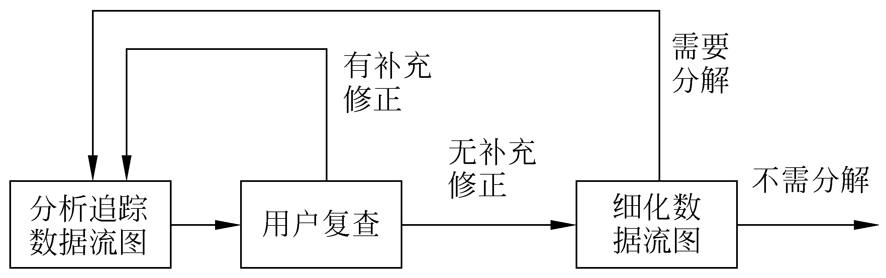
面向数据流自顶向下求精
面向数据流自顶向下求精过程

Slide 22
简易的应用规格说明技术
一种面向团队的需求收集法。这种方法提倡用户与开发者密切合作，共同标识问题，提出解决方案要素，商讨不同方案并指定基本需求。

Slide 23
简易的应用规格说明技术
初步访谈，通过用户对基本问题的回答，初步确定待解决的问题的范围和解决方案
开发者和用户分别写出“产品需求”，组织会议
会议前准备，每位与会者会议前几天列出对象、服务、约束条件（例如，成本、规模、完成日期）和性能标准（例如，速度、容量）

Slide 24
简易的应用规格说明技术
是否需要这个新产品？每位与会者把他们在会前准备好的列表展示出来讨论
针对某个议题创建一张组合列表
由协调人主持讨论这些列表，目标是，针对每个议题(对象、服务、约束和性能)都创建出一张意见一致的列表
一旦得出了意见一致的列表，就把与会者分成更小的小组，每个小组的工作目标是为每张列表中的项目制定小型规格说明，并讨论

Slide 25
简易的应用规格说明技术
每个与会者都制定出产品的一整套确认标准，并把自己制定的标准提交会议讨论，以创建出意见一致的确认标准
由一名或多名与会者根据会议成果起草完整的软件需求规格说明书

Slide 26
快速建立软件原型
快速原型就是快速建立起来的旨在演示目标系统主要功能的可运行的程序。
快速原型应具备的特性
  快速
  容易修改
构建和修改原型的方法和工具
  第四代技术
  可重用的软件构件
  形式化规格说明和原型环境

Slide 27
Tips: 四代语言（4GL）
R. Ross于1981年提出，在大型数据库管理程序基础上发展起来的程序设计语言
独立于具体的处理机
面向结果的非过程式语言
有丰富的软件工具的支持
能统一利用和管理各种资源，适应不同水平用户的需要
以4GL为核心的软件开发技术称为四代技术（4GT）
支持4GT的软件开发工具有：数据库查询语言、报表生成器、图表生成器、人际交互的屏幕设计与代码生成系统等

Slide 28
第三章内容概要
需求分析的任务
与用户沟通获取需求的方法
分析建模与规格说明
实体-联系图
数据规范化
状态转换图
其它图形工具
验证软件需求
★

Slide 29
分析建模与规格说明
分析建模
  模型就是为了理解事物而对事物做出的一种抽象，是对事物的一种无歧义的书面描述。通常，模型由一组图形符号和组织这些符号的规则组成。
软件需求规格说明
  通常用自然语言完整、准确、具体地描述系统的数据要求、功能需求、性能需求、可靠性和可用性要求、出错处理需求、接口需求、约束、逆向需求以及将来可能提出的要求。

Slide 30
SRS: Software Requirement Specification
1. 引言
  1.1 需求规格说明书的目的
  1.2 软件产品的作用范围
  1.3 定义、同义词与缩写
  1.4 参考文献
  1.5 需求规格说明书盖览

Slide 31
SRS: Software Requirement Specification
2. 一般性描述
  2.1 产品与其环境之间的关系
  2.2 产品功能
  2.3 用户特征
  2.4 限制与约束
  2.5 假设与前提条件

Slide 32
SRS: Software Requirement Specification
3. 特殊需求
  3.1 功能或行为需求
    3.1.1 功能或行为需求1
      3.1.1.1 引言
      3.1.1.2 输入
      3.1.1.3 处理过程描述
      3.1.1.4 输出
    3.1.2 功能或行为需求2
      .
      .
      .
    3.1.n 功能或行为需求n

Slide 33
SRS: Software Requirement Specification
3. 特殊需求 (续)
  3.2 外部界面需求
    3.2.1 用户界面
    3.2.2 硬件界面
    3.2.3 软件界面
  3.3 性能需求
  3.4 设计约束
    3.4.1 标准化约束
    3.4.2 硬件约束
    .
    .
    .

Slide 34
第三章内容概要
需求分析的任务
与用户沟通获取需求的方法
分析建模与规格说明
实体-联系图
数据规范化
状态转换图
其它图形工具
验证软件需求
★

Slide 35
实体-联系图
概念性数据模型是一种面向问题的数据模型，是按照用户的观点对数据建立的模型。它描述了从用户角度看到的数据，它反映了用户的现实环境，而且与在软件系统中的实现方法无关。
数据模型中包含3种相互关联的信息：数据对象、数据对象的属性及数据对象彼此间相互连接的关系

Slide 36
数据对象
数据对象是对软件必须理解的复合信息的抽象，由一组属性来定义的实体
数据对象彼此间是有关联的
数据对象只封装了数据而没有对施加于数据上的操作
外部实体(例如，产生或使用信息的任何事物)、事物(例如，报表)、行为(例如，打电话)、事件(例如，响警报)、角色(例如，教师、学生)、单位(例如，会计科)、地点(例如，仓库)或结构(例如，文件)等

Slide 37
属性
属性定义了数据对象的性质
应该根据对所要解决的问题的理解，来确定特定数据对象的一组合适的属性

Slide 38
联系
数据对象彼此之间相互连接的方式称为联系
联系可分为以下3种类型：
  一对一联系(1∶1)
  一对多联系(1∶N)
  多对多联系(M∶N)
联系也可能有属性

Slide 39
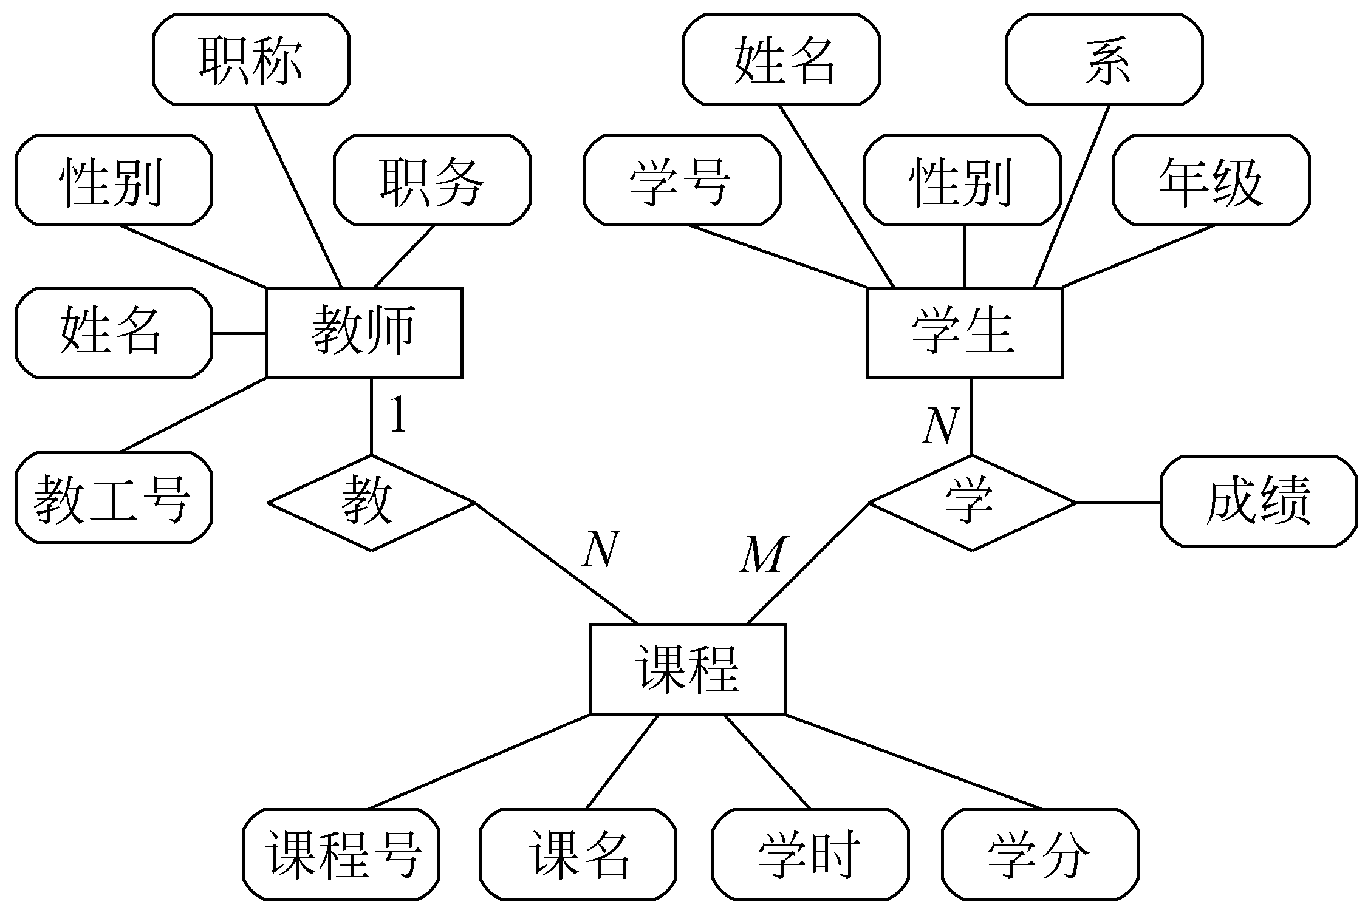
实体-联系图的符号

Slide 40
第三章内容概要
需求分析的任务
与用户沟通获取需求的方法
分析建模与规格说明
实体-联系图
数据规范化
状态转换图
其它图形工具
验证软件需求
★

Slide 41
数据规范化
数据规范化的目的：为减少数据冗余，避免出现插入异常或删除异常，简化修改数据的过程
通常用“范式(normal forms)”定义消除数据冗余的程度

Slide 42
第一范式（1NF）
第一范式：每个属性值都必须是原子值，即仅仅是一个简单值而不含内部结构

Slide 43
第一范式（1NF）
例如，如下的数据库表是符合第一范式的：
字段1 | 字段2 | 字段3 | 字段4
而这样的数据库表是不符合第一范式的：
字段1 | 字段2 | 字段3 |  | 字段4
 |  | 字段3.1 | 字段3.2

Slide 44
第二范式（2NF）
第二范式满足第一范式条件，而且每个非关键字属性都由整个关键字决定(而不是由关键字的一部分来决定)

Slide 45
第二范式（2NF）的例子
假定选课关系表为SelectCourse(学号, 姓名, 年龄, 课程名称, 成绩, 学分)，关键字为 (学号, 课程名称)
(学号, 课程名称) → (姓名, 年龄, 成绩, 学分)
这个数据库表不满足第二范式，因为存在组合关键字中的字段决定非关键字的情况：
(课程名称) → (学分)
(学号) → (姓名, 年龄)

Slide 46
第二范式（2NF）的例子
数据冗余：同一门课程由n个学生选修，“学分”就重复n-1次；同一个学生选修了m门课程，姓名和年龄就重复了m-1次。
更新异常：若调整了某门课程的学分，数据表中所有行的“学分”值都要更新，否则会出现同一门课程学分不同的情况。
插入异常：假设要开设一门新的课程，暂时还没有人选修。这样，由于还没有“学号”关键字，课程名称和学分也无法记录入数据库。
删除异常：假设一批学生已经完成课程的选修，这些选修记录就应该从数据库表中删除。但是，与此同时，课程名称和学分信息也被删除了。

Slide 47
第二范式（2NF）的例子
把选课关系表SelectCourse改为如下三个表：
学生：Student(学号, 姓名, 年龄)；
课程：Course(课程名称, 学分)；
选课关系：SelectCourse(学号, 课程名称, 成绩)。
这样的数据库表是符合第二范式的，消除了数据冗余、更新异常、插入异常和删除异常。
所有单关键字的数据库表都符合第二范式，因为不可能存在组合关键字。

Slide 48
第三范式（3NF）
第三范式符合第二范式的条件，非主属性相互独立，即任何非主属性间不存在函数依赖。

Slide 49
第三范式（3NF）的例子
假定学生关系表为Student(学号, 姓名, 年龄, 所在学院, 学院地点, 学院电话)，关键字为单一关键字“学号”
(学号) → (姓名, 年龄, 所在学院, 学院地点, 学院电话)
这个数据库是符合2NF的，但是不符合3NF，因为存在非关键字段“学院地点”、“学院电话”对非关键字段“所在学院”的函数依赖：
(所在学院) → (学院地点, 学院电话)

Slide 50
第三章内容概要
需求分析的任务
与用户沟通获取需求的方法
分析建模与规格说明
实体-联系图
数据规范化
状态转换图
其它图形工具
验证软件需求
★

Slide 51
状态转换图
状态转换图(简称为状态图)通过描绘系统的状态及引起系统状态转换的事件，来表示系统的行为
状态：状态是任何可以被观察到的系统行为模式，规定了系统对事件的响应方式
事件：在某个特定时刻发生的事情，它是对引起系统做动作或(和)从一个状态转换到另一个状态的外界事件的抽象

Slide 52
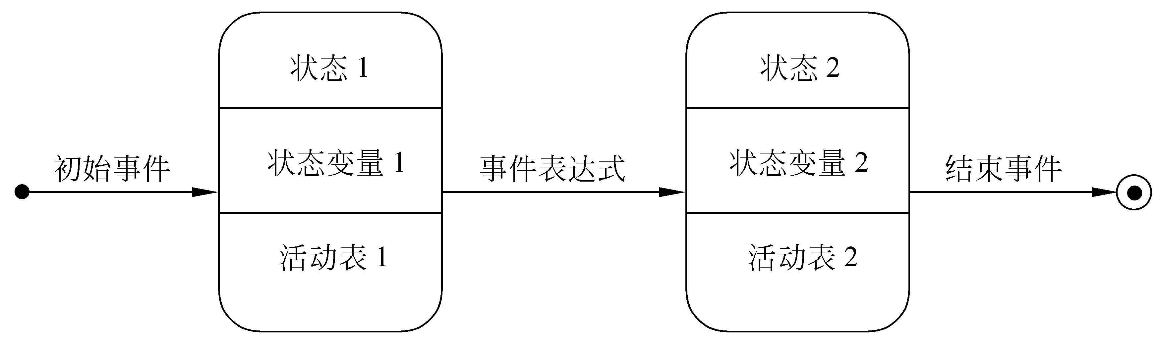
状态转换图的符号
活动表的语法格式如下： 事件名(参数表)/动作表达式
事件表达式的语法如下： 事件说明［守卫条件］／动作表达式
其中事件说明的语法如下: 事件名(参数表)

Slide 53
挂断电话
挂断电话
挂断电话
闲置
挂断电话
闲置
拿起听筒
拨号音
拨号音
超时
超时
timer=0
timer=0
超时
超时
do/响蜂鸣音
do/响蜂鸣音
do/响拨号音
且增加timer
do/响拨号音
且增加timer
数字
数字
数字
数字
无效号码
无效号码
存储的信息
存储的信息
拨号
拨号
do/播放信息
do/播放信息
有效号码
有效号码
忙音
忙音
占线
占线
接通中
接通中
do/响忙音
do/响忙音
do/试接通
do/试接通
已接通
已接通
信息播完
振铃
信息播完
振铃
通话
通话
do/振铃
受话人回话
do/振铃
受话人回话
受话人挂断电话
受话人挂断电话
断线
断线

Slide 54
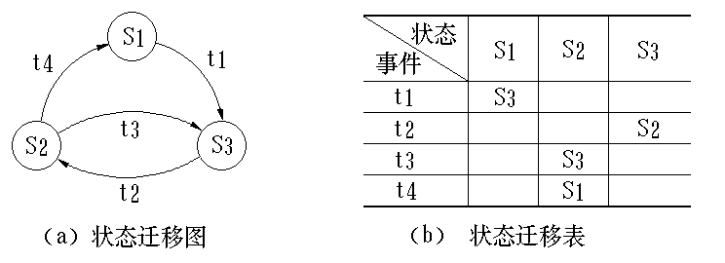
状态转换图
状态转换图和与其等价的状态转换表示例

Slide 55
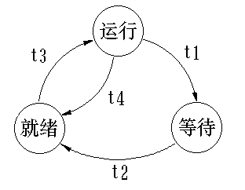
例如, 当有多个申请占用CPU运行的进程时, 有关CPU分配的进程的状态迁移。

Slide 56
状态迁移图
可得到的状态＝就绪，运行，等待
  运行（Running）：正在CPU上做处理
  等待（Wait）：放弃CPU
  就绪（Ready）：等待分配CPU
生成的事件＝t1，t2， t3， t4
  t1：因I/O等事件发生而要求中断
  t2：中断事件已处理
  t3：分配CPU
  t4：已用完分配的CPU时间

Slide 57
第三章内容概要
需求分析的任务
与用户沟通获取需求的方法
分析建模与规格说明
实体-联系图
数据规范化
状态转换图
其它图形工具
验证软件需求
★

Slide 58
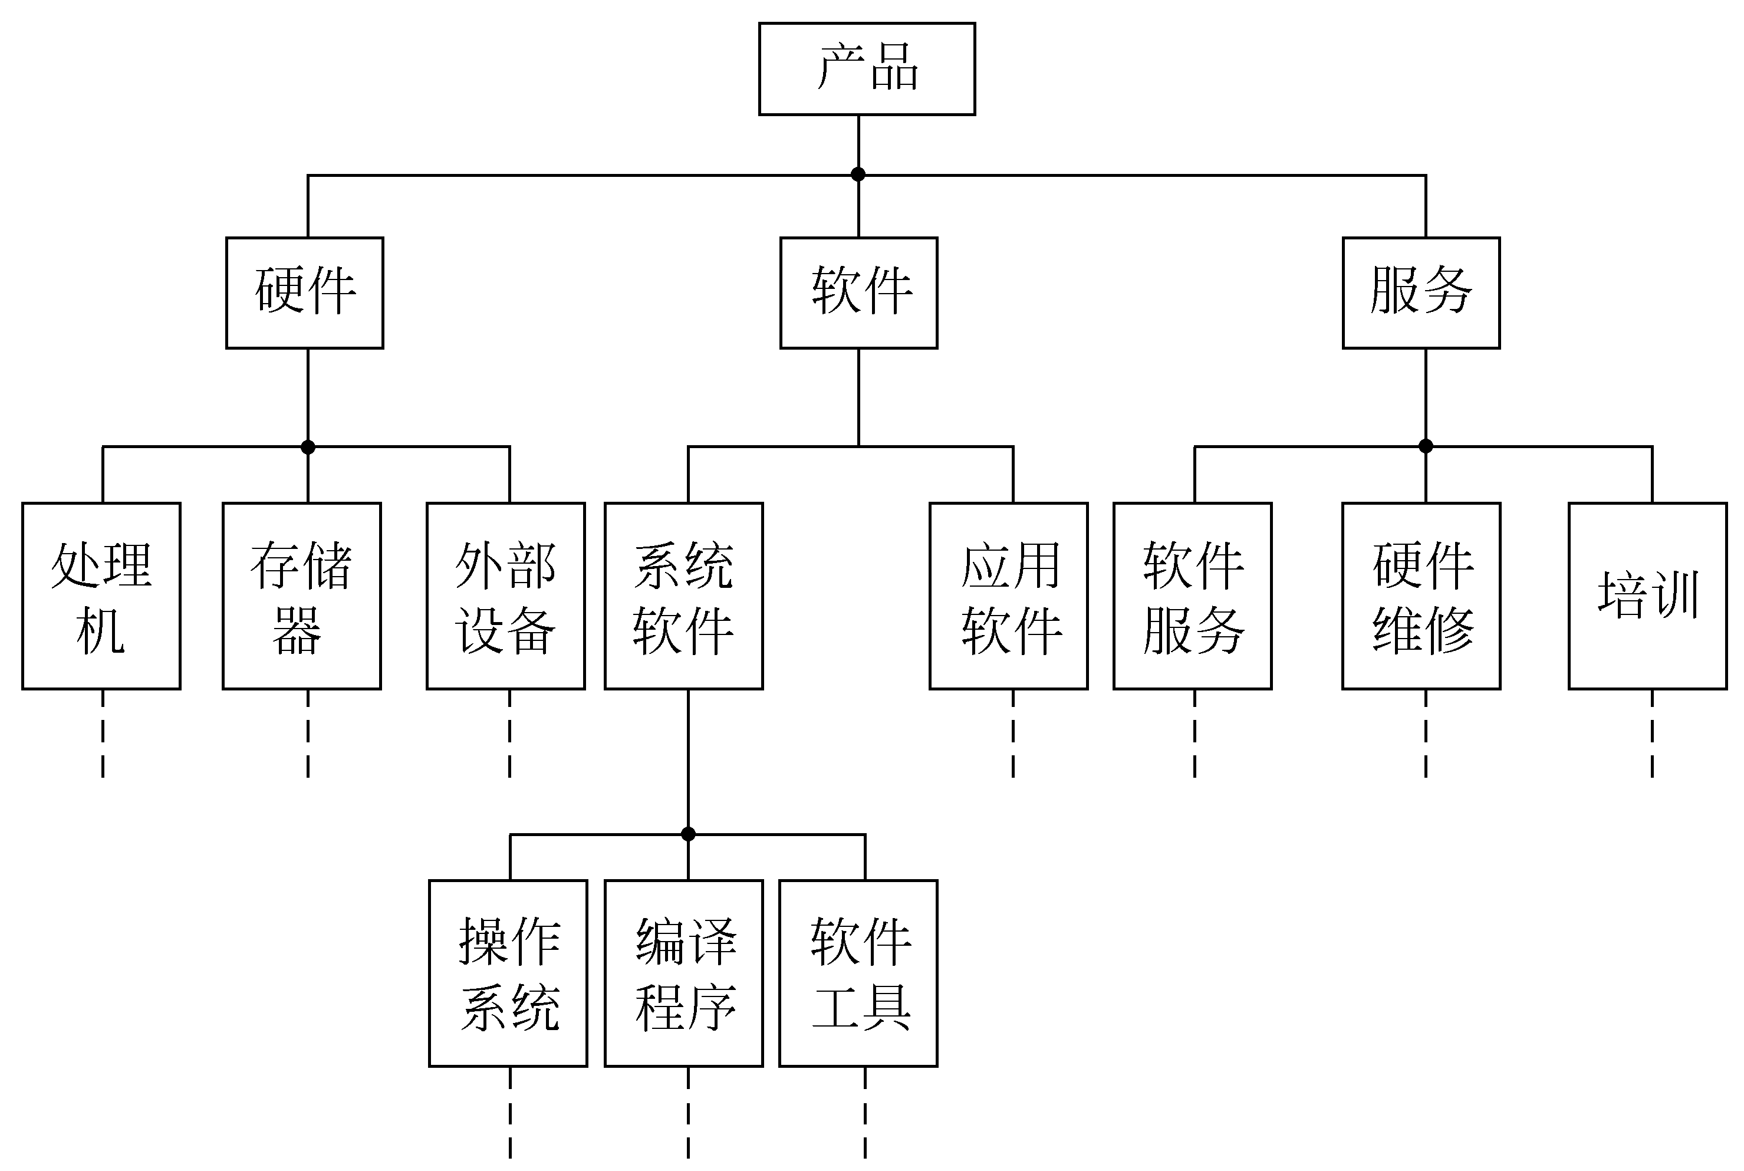
其他图形工具
层次方框图用树形结构的一系列多层次的矩形描述数据的层次结构

Slide 59
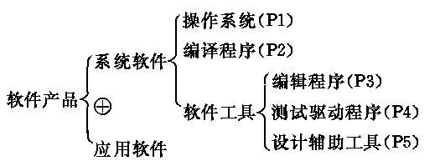
其他图形工具
Warnier图也用树形结构描绘信息，但是它比层次方框图提供了更丰富的描绘手段

Slide 60
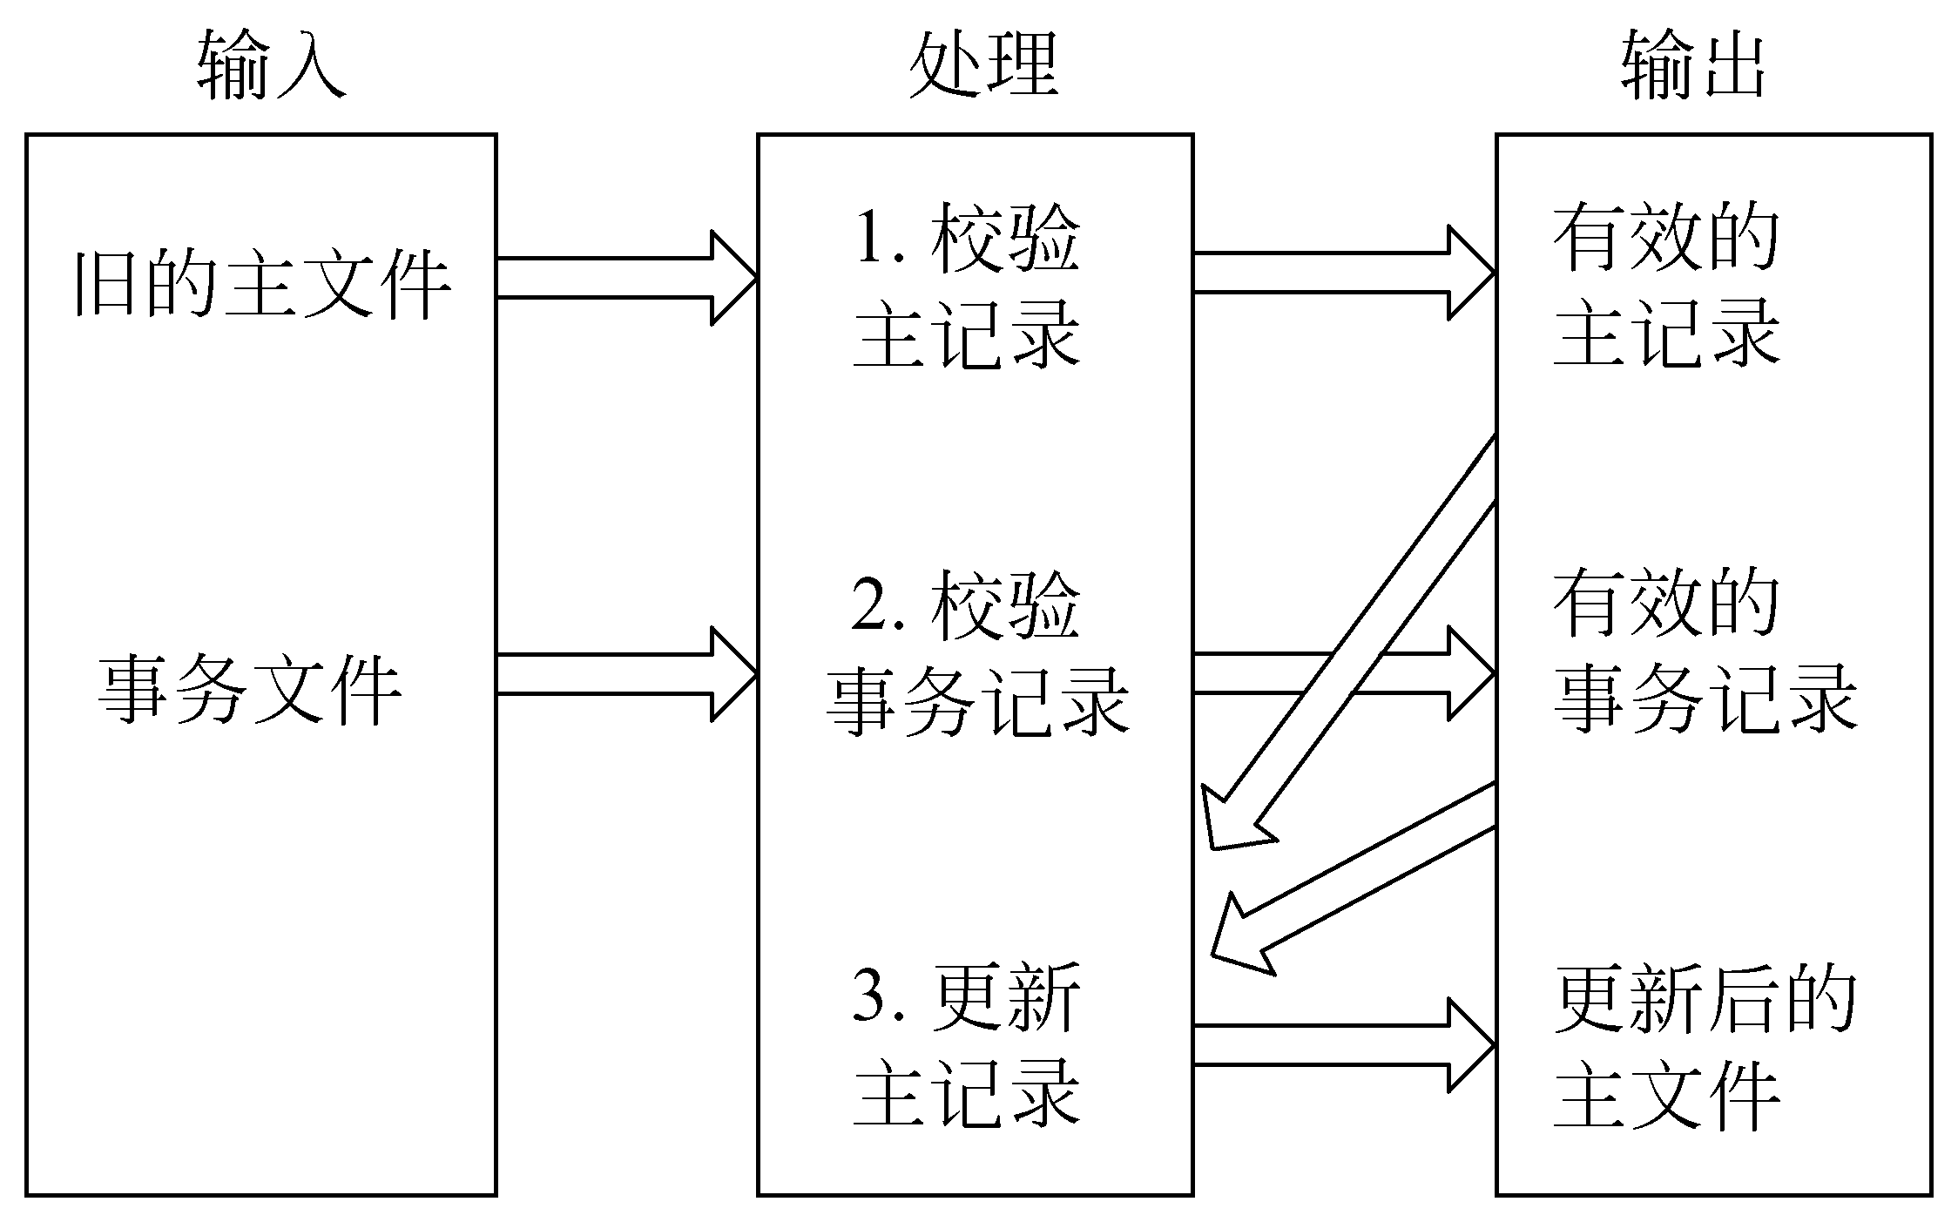
其他图形工具
IPO图

Slide 61
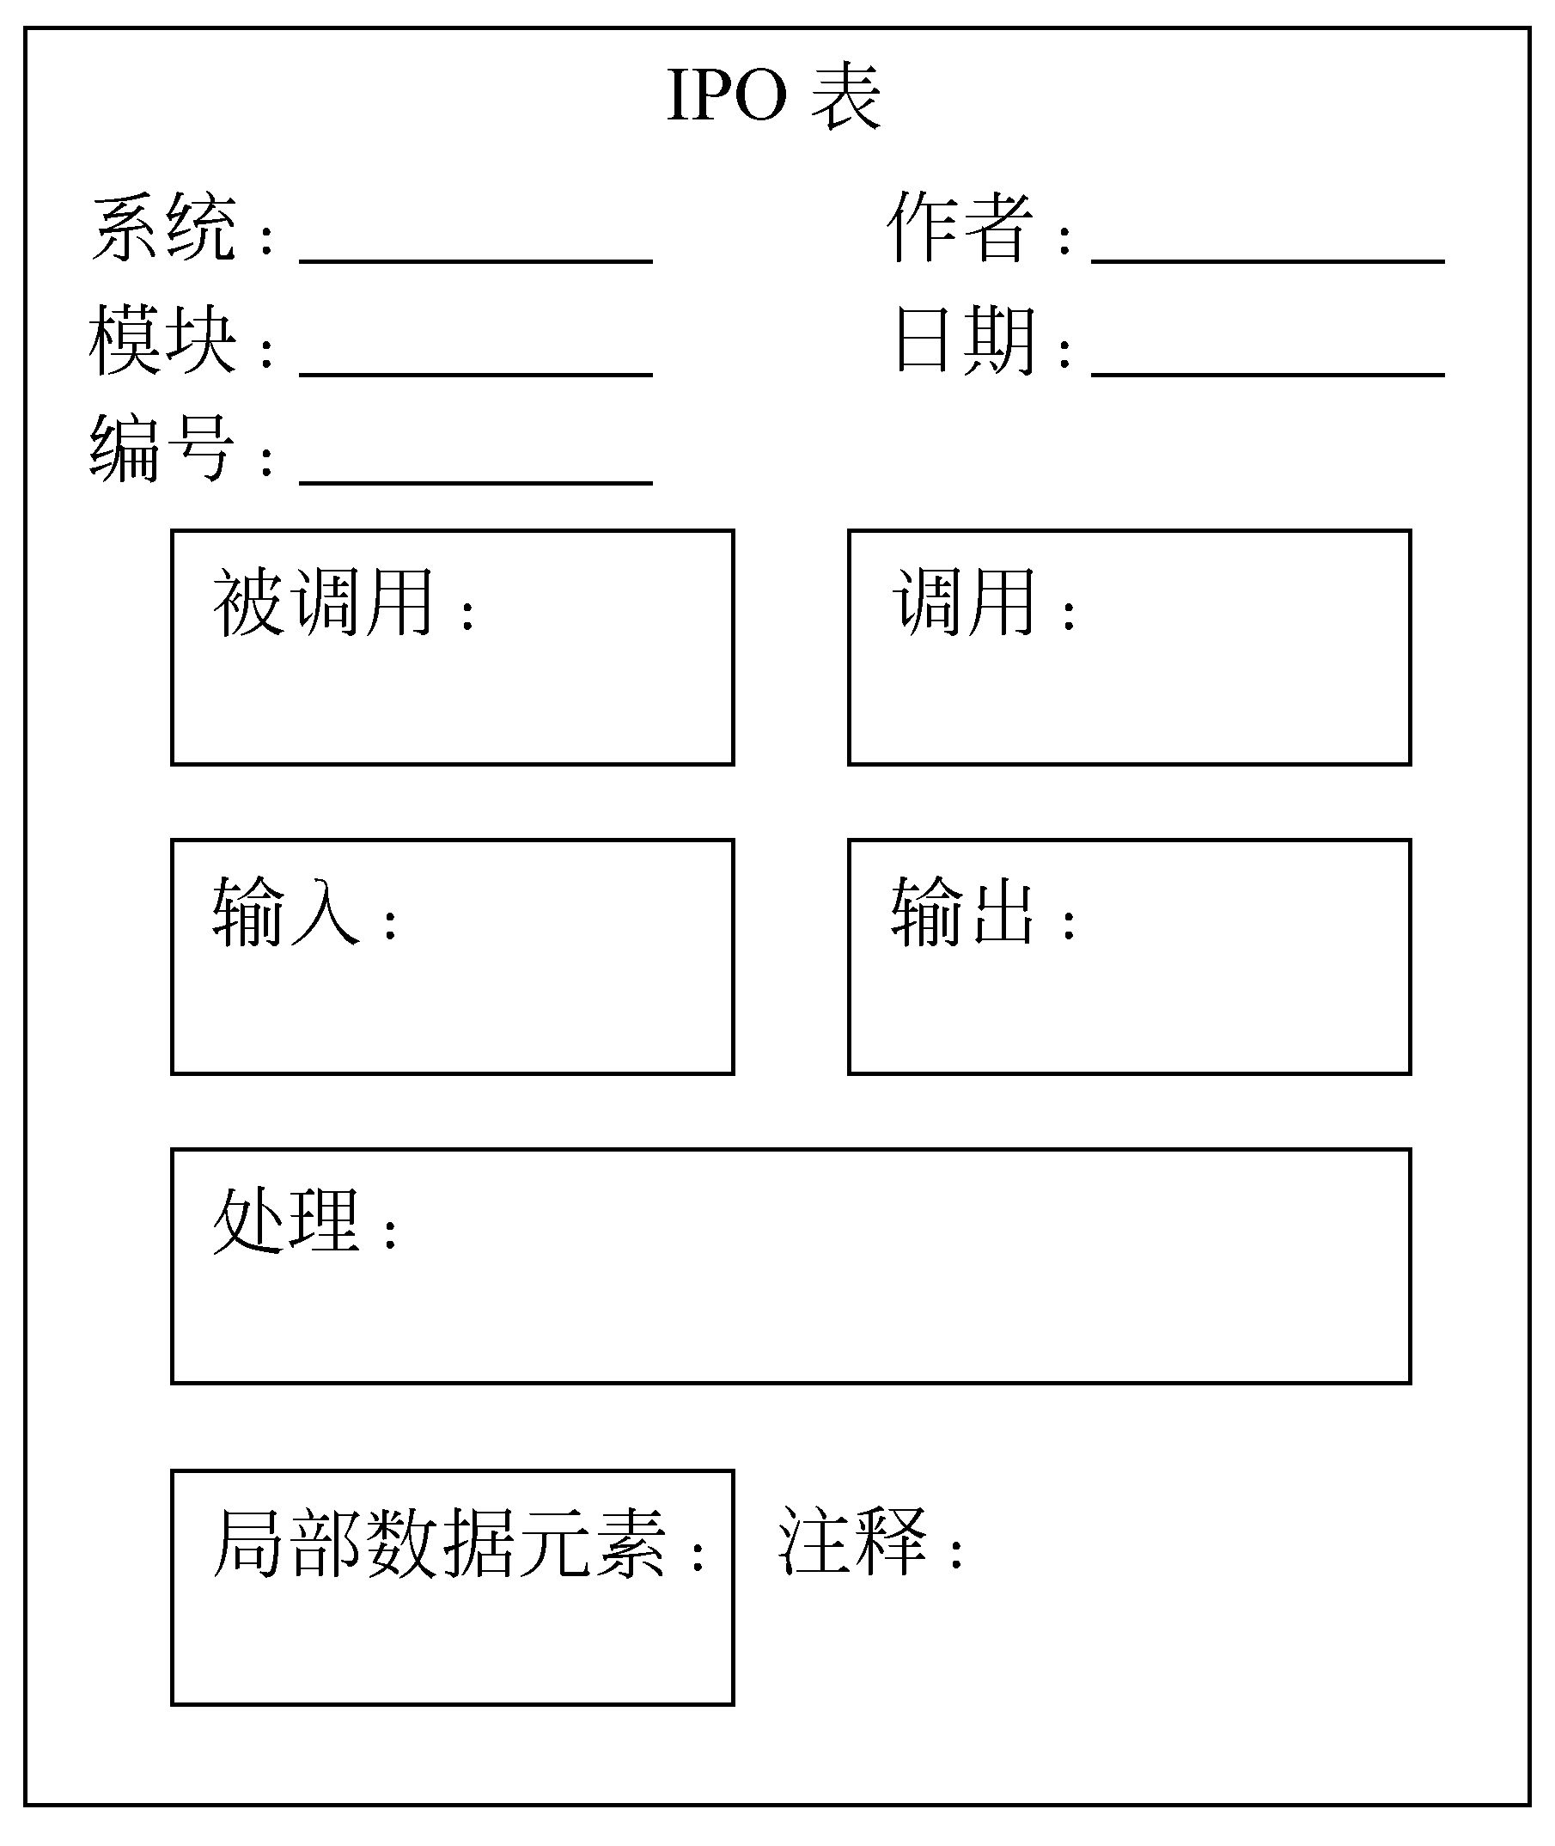
其他图形工具
改进的IPO图

Slide 62
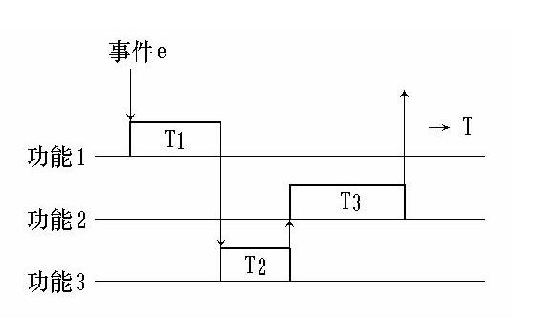
其他图形工具
时序图用于对比在系统中处理事件的时序和相应的处理时间。在下图中, 对于事件e，功能1～功能3的处理时间总计为 (T1＋T2＋T3），其中功能间切换时间为0

Slide 63
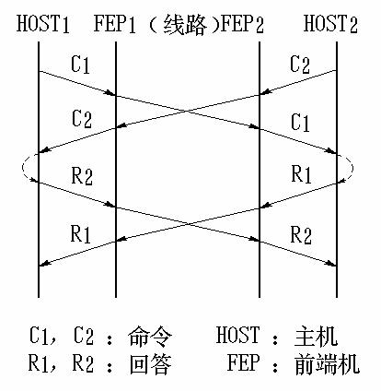
其他图形工具
采用扩充时序图可表示进程间的通信流， 用于分析几个 事件的交错现象。如右图，C1与C2，R1与R2是交错的。因此，可以做如下分析：
“HOST1 在等待C1的回答R1期间要能接收从HOST2发出的命令C2。”

Slide 64
其他图形工具
Petri网最早是作为表达异步系统的控制规则的图形表示法提出来的，现在已广泛地应用于硬件与软件系统的开发中，它适用于描述与分析相互独立、协同操作的处理系统，也就是并发执行的处理系统

Slide 65
Petri网
Petri网简称PNG (Petri Net Graph)，是一种有向图，它有两种结点：
  位置（ place ）：符号为“○”，它用来表示系统的状态。
  转移（ transition ）：符号为“—” 或“︱”，它用来表示系统中的事件。
  图中的有向边表示对转移的输入，或由转移的输出：“→︳”表示事件发生的前提，即对转移（事件）的输入，“︱→”表示事件的结果，即由转移（事件）的输出。

Slide 66
Petri网
称转移的启动为激发或开火（fire），它是转移的输出；
只有当作为输入的所有位置的条件都满足时才能引起激发
标记，或称令牌(token)，是表明系统当前处于什么状态的标志

Slide 67
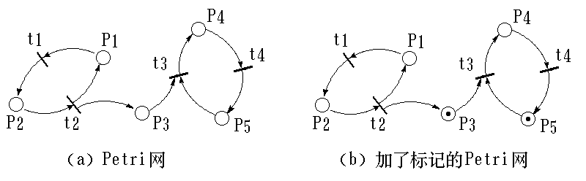
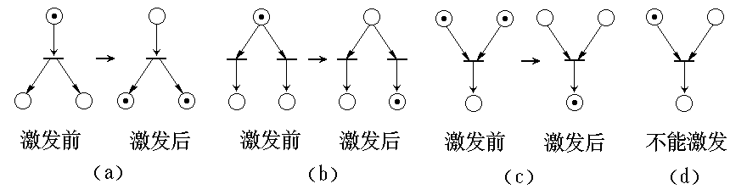

Slide 68
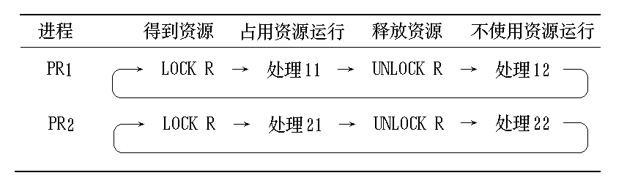
处理两个进程的同步问题

Slide 69
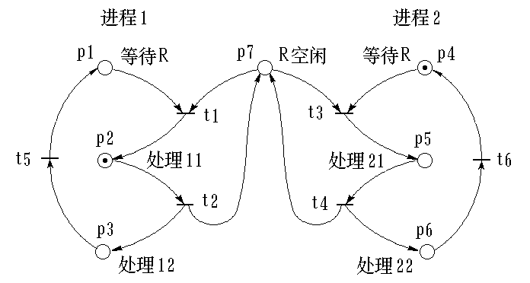

Slide 70
第三章内容概要
需求分析的任务
与用户沟通获取需求的方法
分析建模与规格说明
实体-联系图
数据规范化
状态转换图
其它图形工具
验证软件需求
★

Slide 71
验证软件需求
从哪些方面验证软件需求的正确性
  一致性
  完整性
  现实性
  有效性

Slide 72
验证软件需求
验证软件需求的方法
  验证需求的一致性
  验证需求的现实性
  验证需求的完整性和有效性

Slide 73
验证软件需求
用于需求分析的软件工具
  必须有形式化的语法(或表)，因此可以用计算机自动处理使用这种语法说明的内容；
  使用这个软件工具能够导出详细的文档；
  必须提供分析(测试)规格说明书的不一致性和冗余性的手段，并且应该能够产生一组报告指明对完整性分析的结果；
  使用这个软件工具之后，应该能够改进通信状况

Slide 74
用于需求分析的软件工具
1977年，RSL(需求陈述语言)
ASSM(抽象系统语义模型)
1977年，密执安大学PSL/PSA，CADSAT（计算机辅助设计和规格说明分析工具）的一个组成部分，主要功能有：
  描述任何应用领域的信息系统
  创建一个数据库保存对该信息系统的描述符
  对描述符施加增加、删除和更改等操作
  产生格式化的文档和关于规格说明书的各种分析报告。

Slide 75
用于需求分析的软件工具
PSL (Problem Statement Language)是一种形式化的描述语言，其形式与自然语言相近。
PSA (Problem Statement Analyzer)根据用户的请求，从PSA数据库中取出有关信息，生成各种分析报告。
PSA不仅能产生查询报告和分析阶段的文档，还能产生开发阶段所需要的辅助报告，其种类可达30余种。

Slide 76
接口
输入
加工
输出
接口
职工
信息
工资
支付
工资
处理
部门
与职工
部门
与职工
工资表
DEFINE INPUT employee-information;
DEFINE OUTPUT paysystem-output;
DEFINE SET payroll-master-information
DEFINE INTERFACE department-employees;
GENERATES employee-information;
RECEIVES paysystem-output;
DEFINE PROCESS payroll-processing;
UPDATES payroll-master-information;
RECEIVES emplyee-information;
GENERATES paysystem-outputs;

Slide 77
（1）PSA
工资处理系统的FPS(Formatted Problem Statement)
INTERFACE departments-employees;
GENERATES employee-information;
RECEIVES paysystem-out;
INPUT employes-information;
GENERATED BY department-emplyees;
RECEIVED BY payroll-process;
SET payroll-master-information;
UPDATE BY payroll-processing;
PROCESS payroll-processing;
RECEIVES employee-information;
GENERATES paysystem-outputs;
UPDATE payroll-master-information;
OUTPUT paysystem-output;
GENERATED BY payroll-processing;
RECEIVED BY department-employees;
EOF

Slide 78
用于需求分析的软件工具(附加材料)
Rational ROSE
  The Rational Rose product family is designed to provide the software developer with a complete set of visual modeling tools for development of robust, efficient solutions to real business needs in the client/server, distributed enterprise, and real-time systems environments.

Slide 79
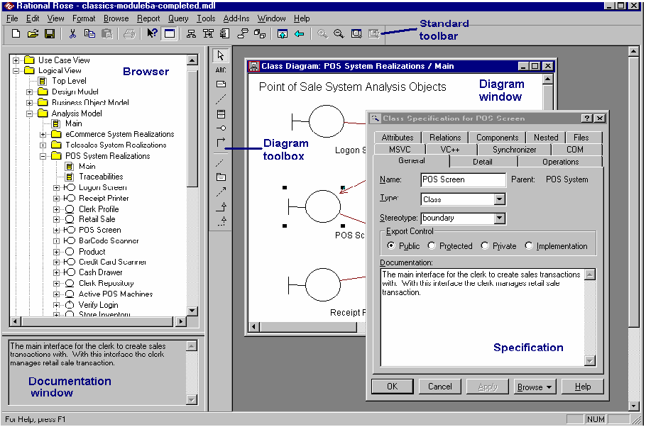

Slide 80
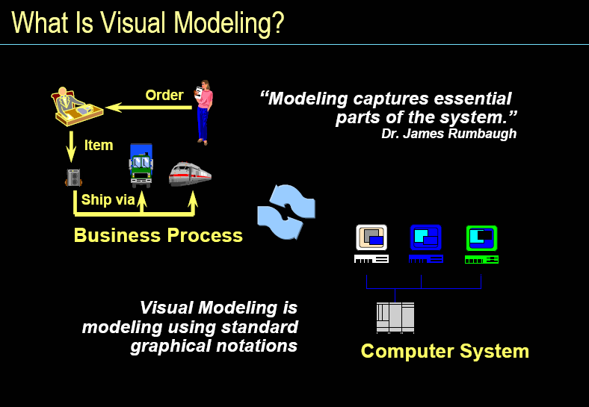

Slide 81
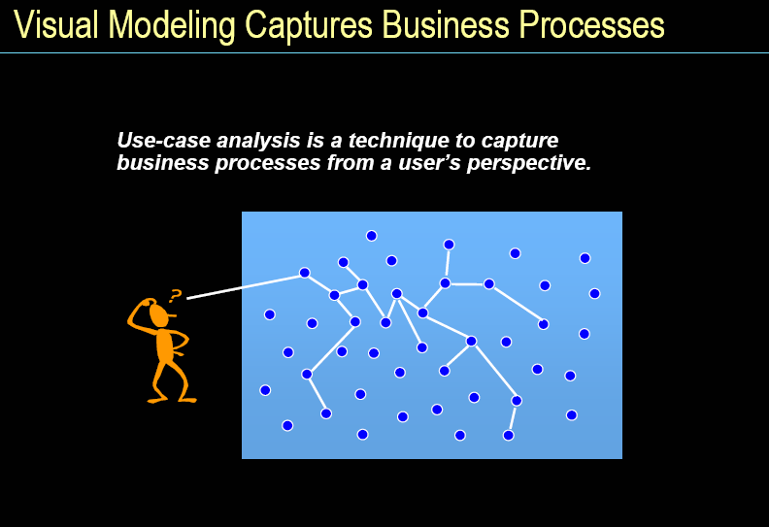

Slide 82
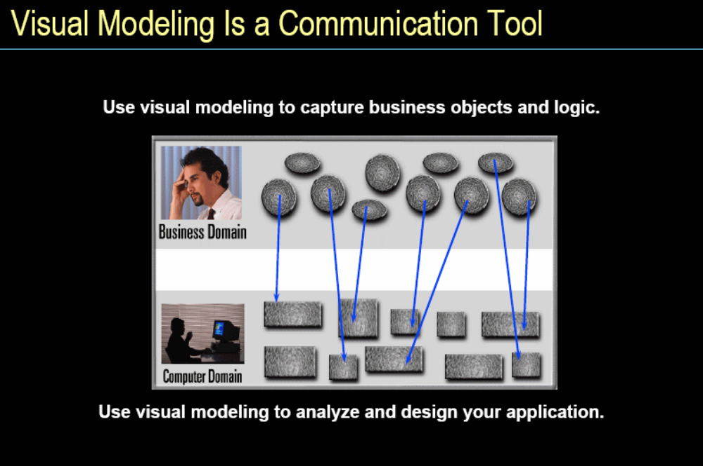

Slide 83
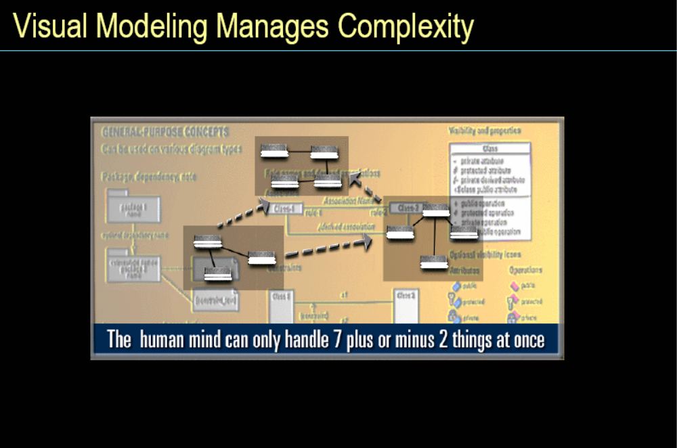

Slide 84
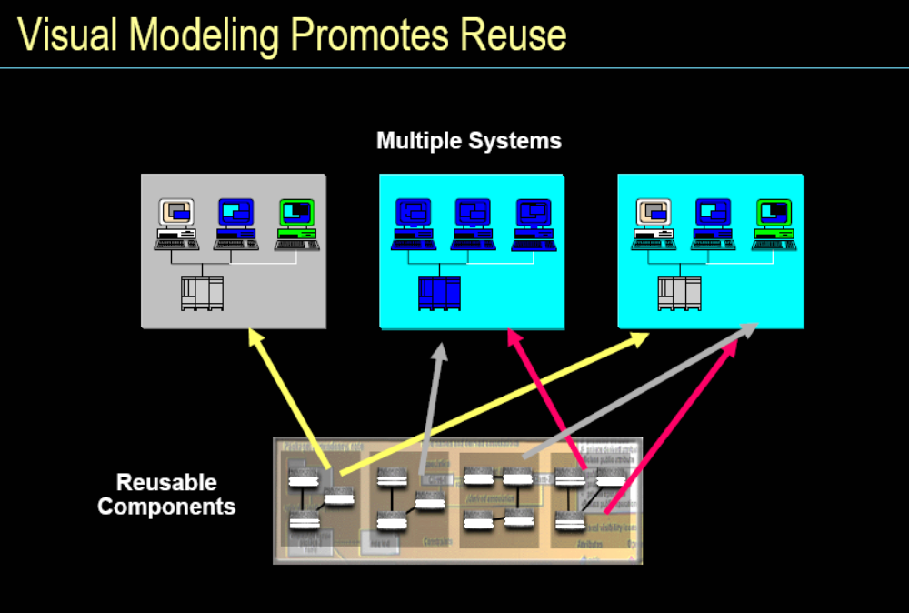

Slide 85
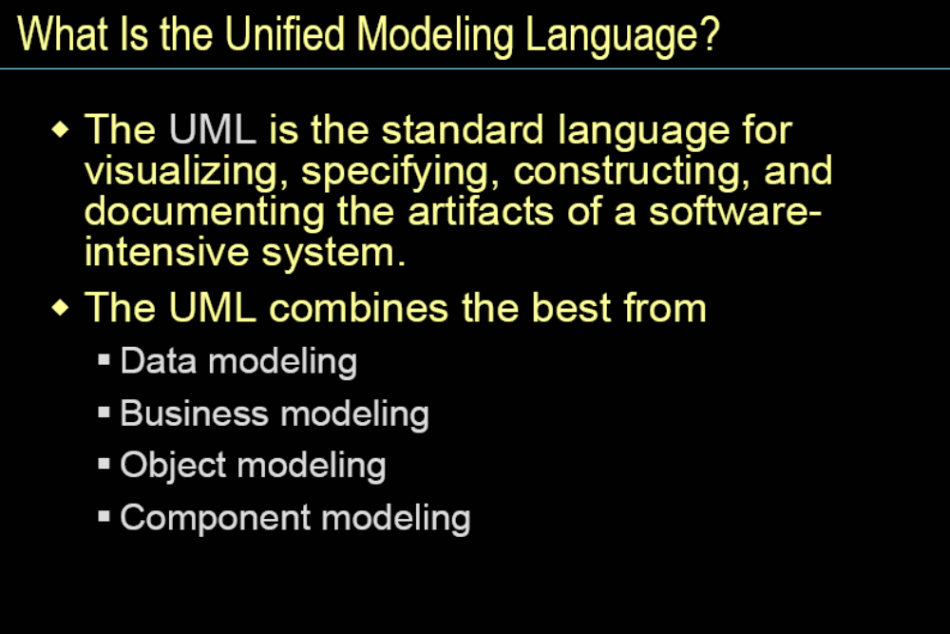

Slide 86
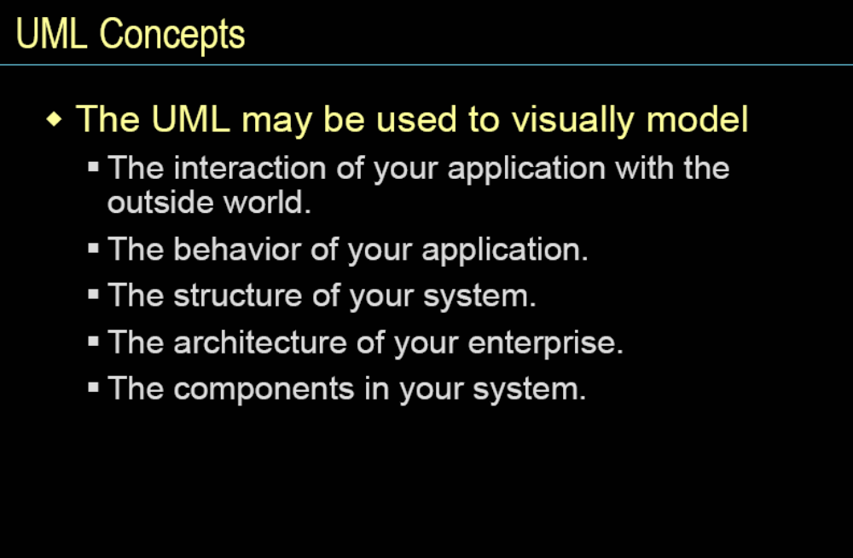

Slide 87
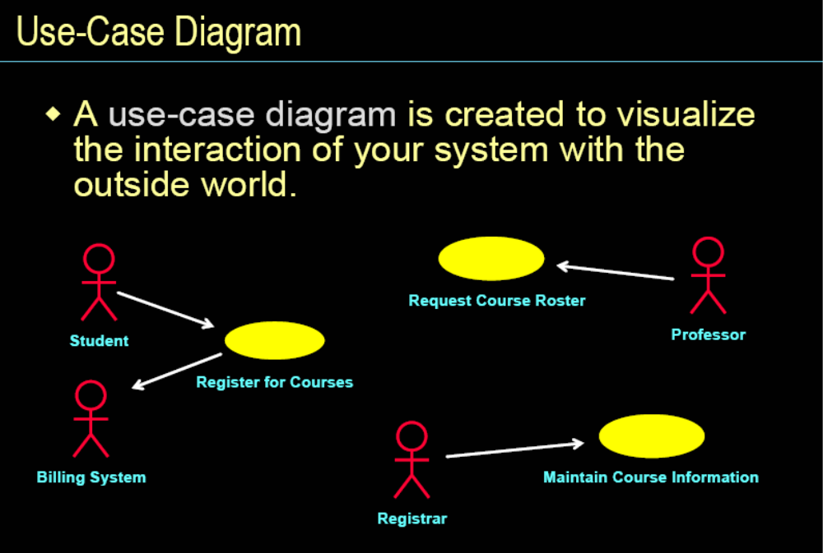

Slide 88
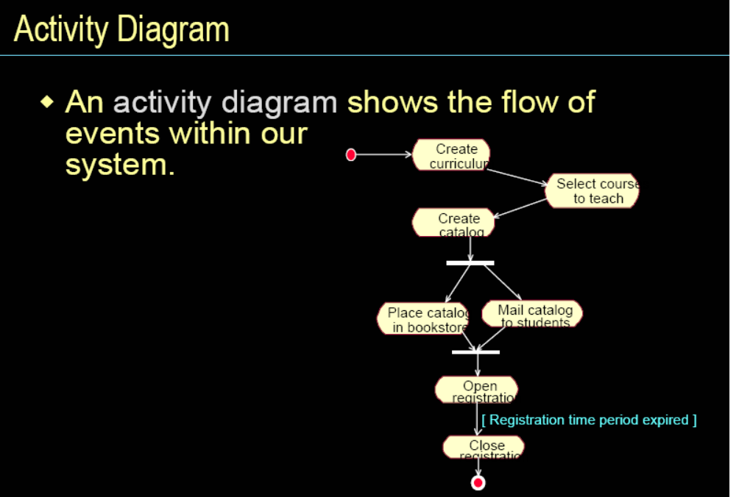

Slide 89
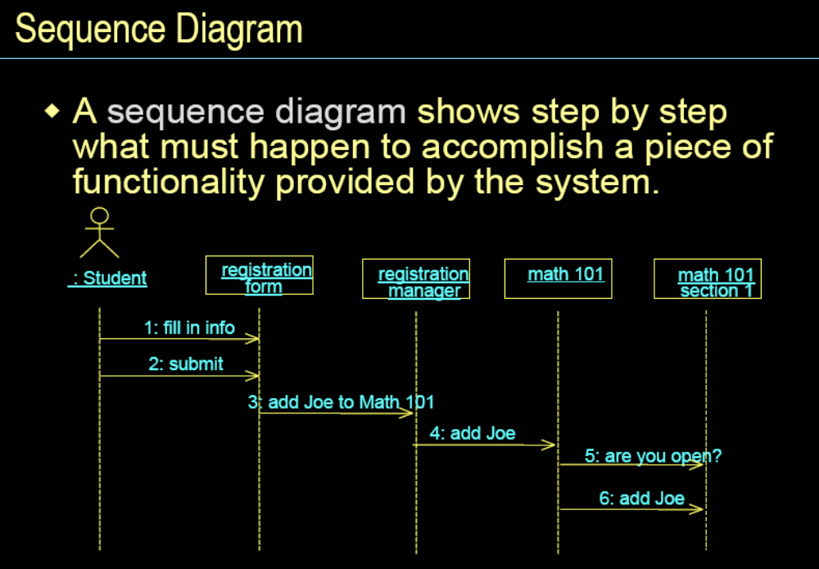

Slide 90
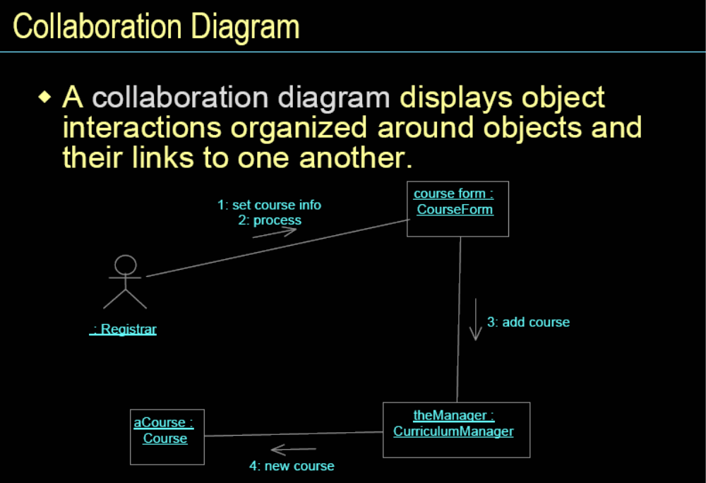

Slide 91
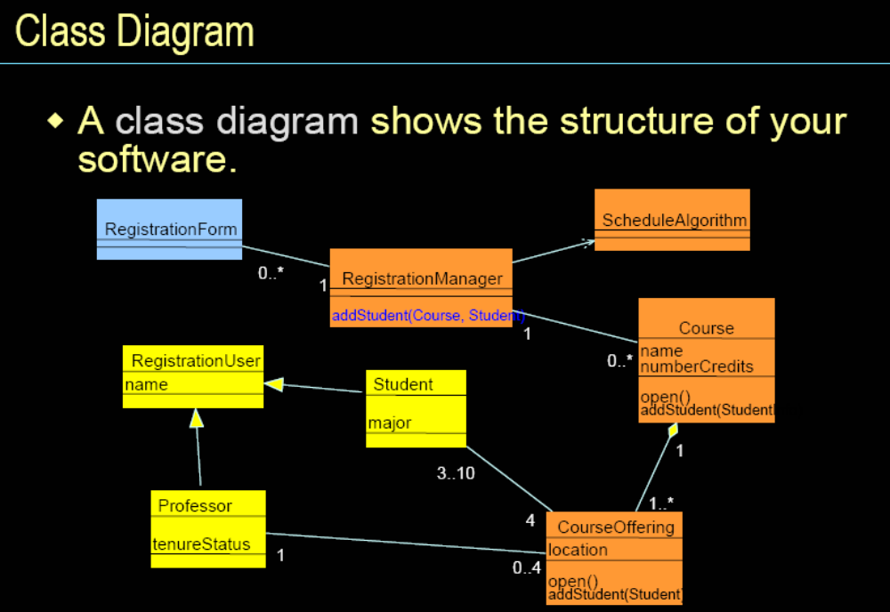

Slide 92
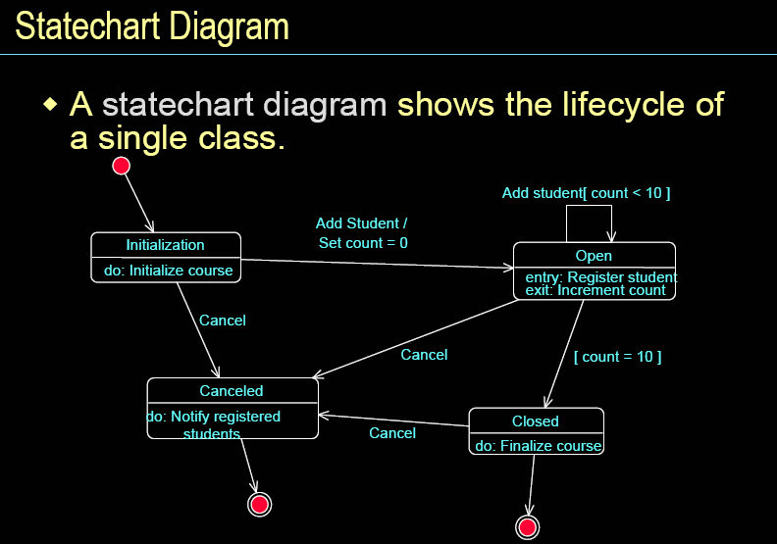

Slide 93
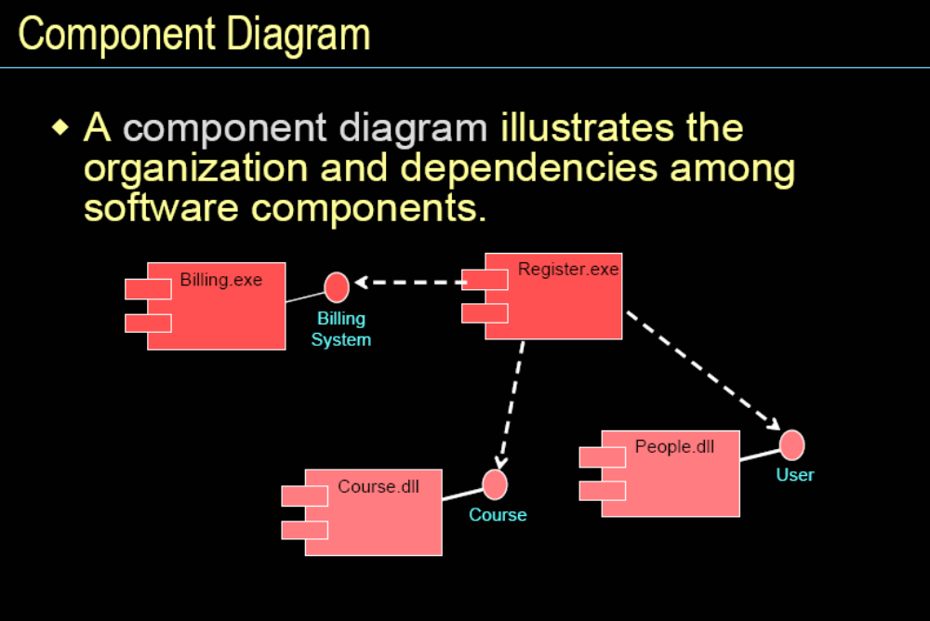

Slide 94
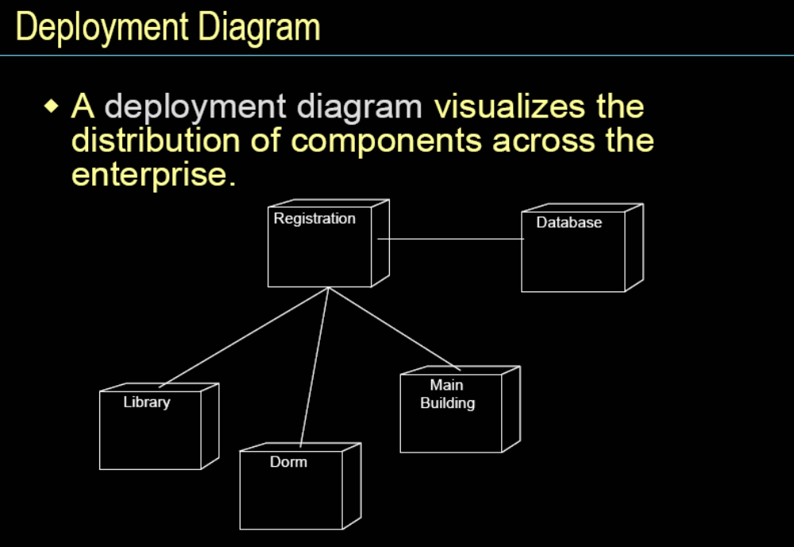

Slide 95
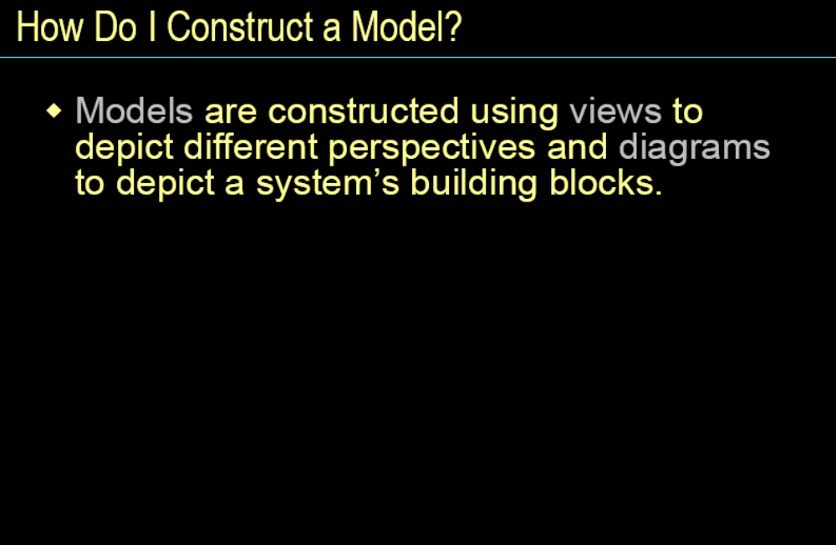

Slide 96
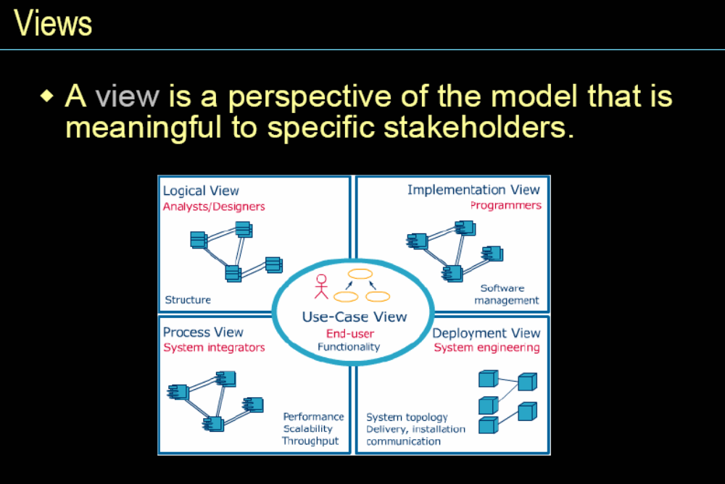

Slide 97
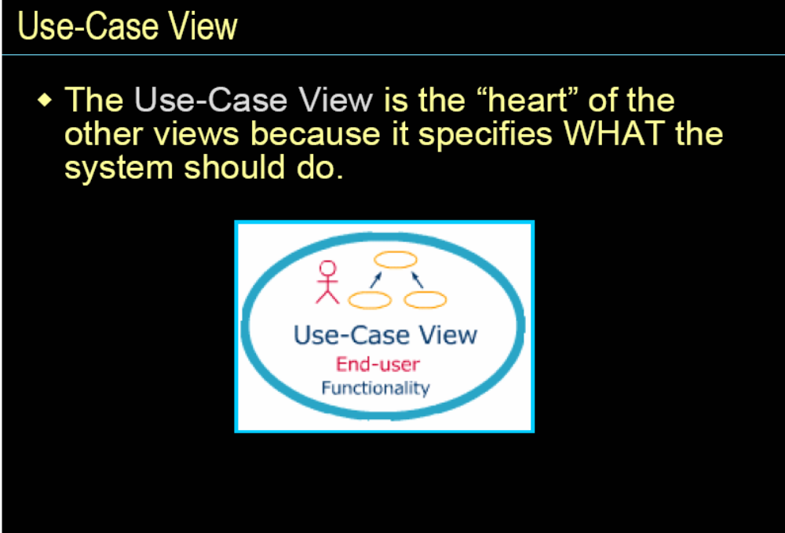

Slide 98
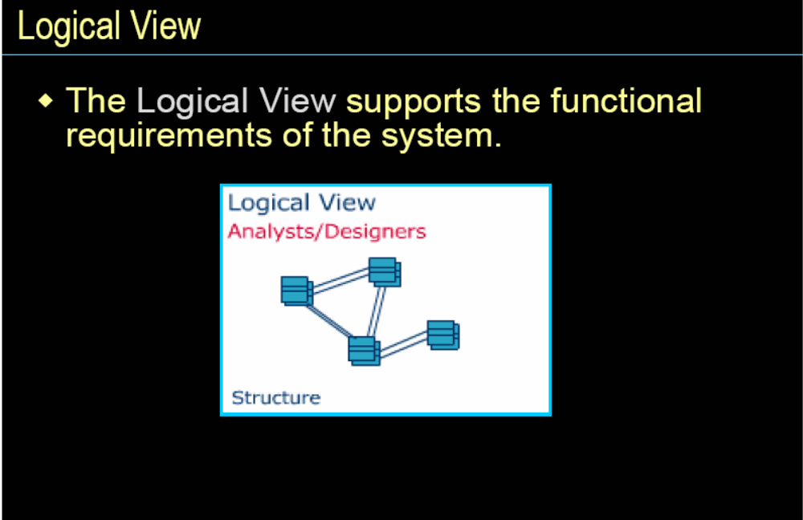

Slide 99
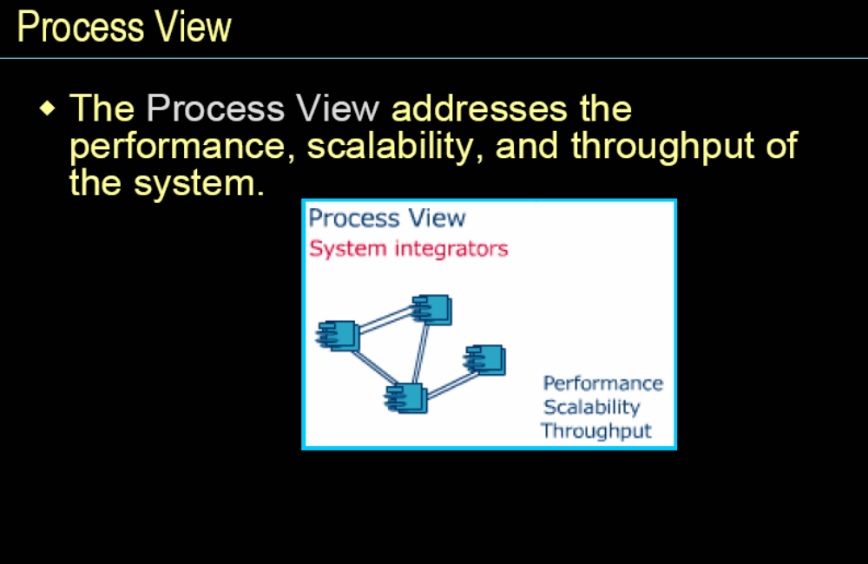

Slide 100
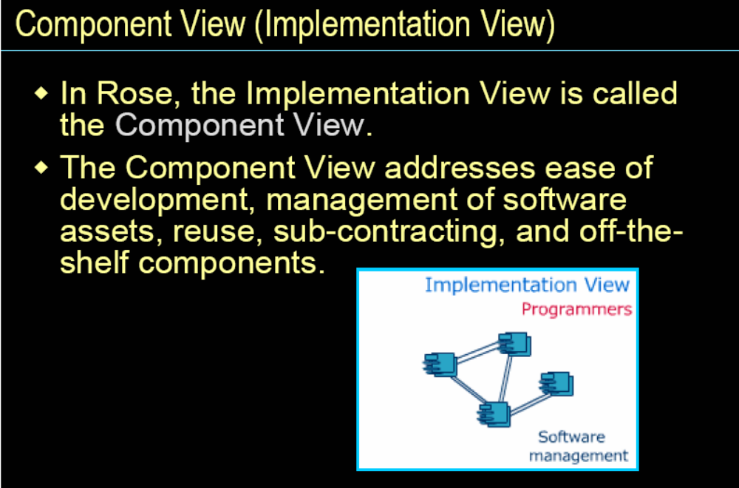

Slide 101
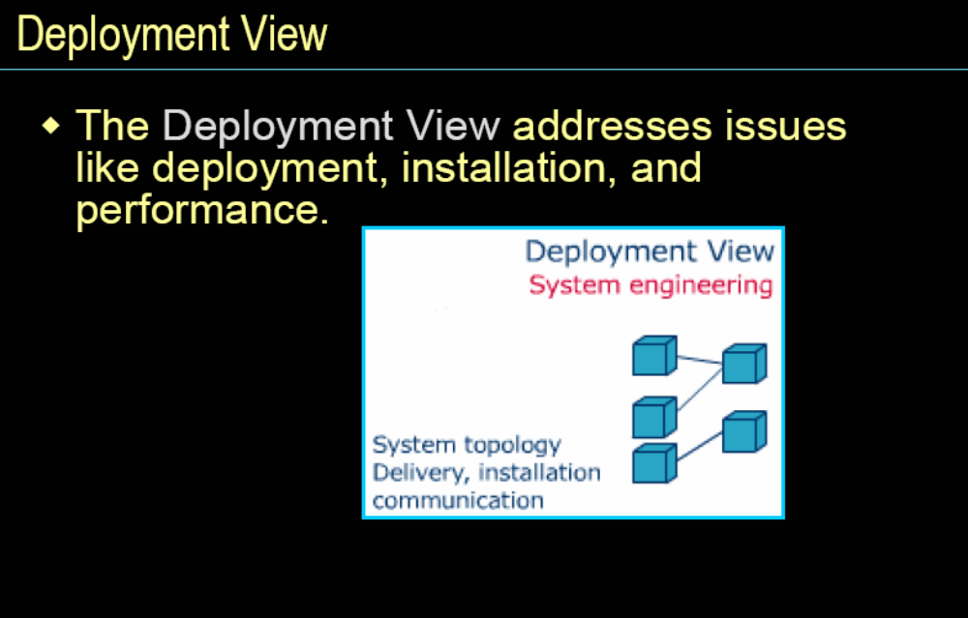

Slide 102
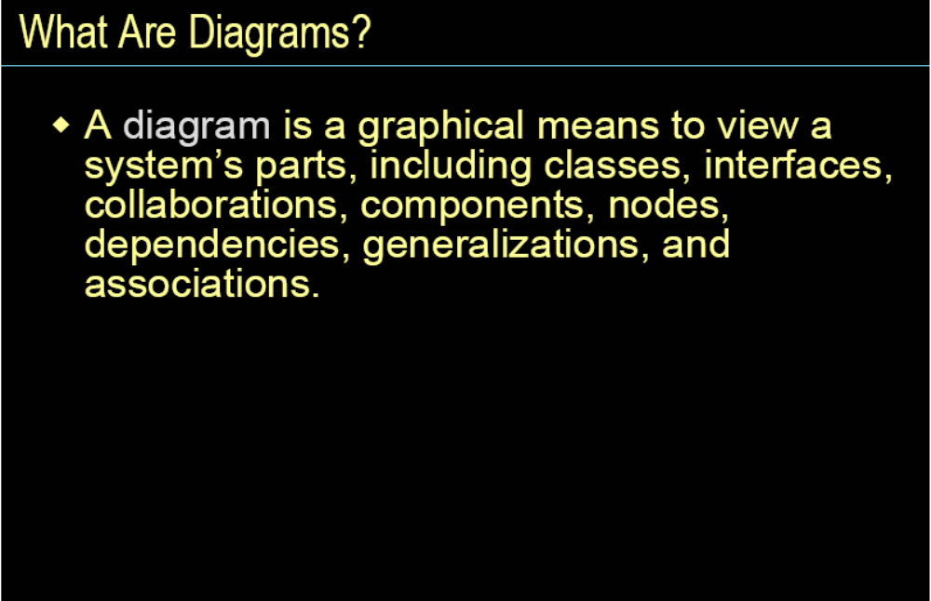

Slide 103
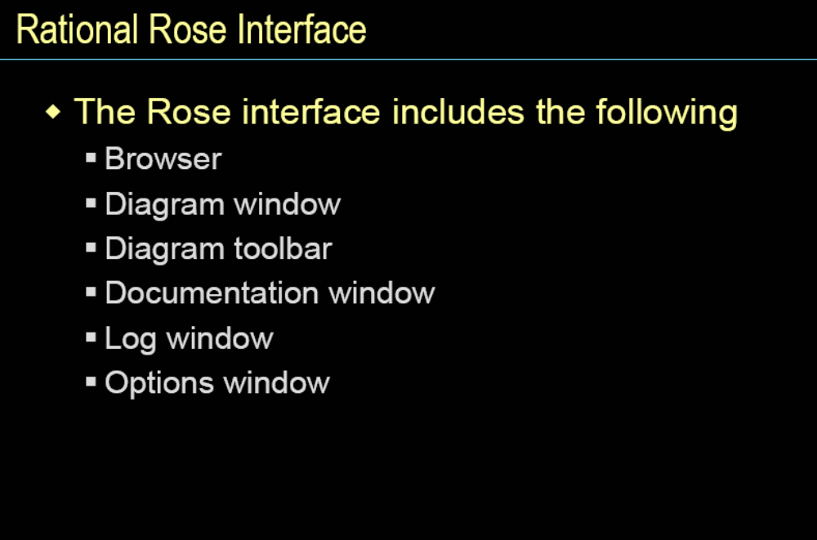

Slide 104
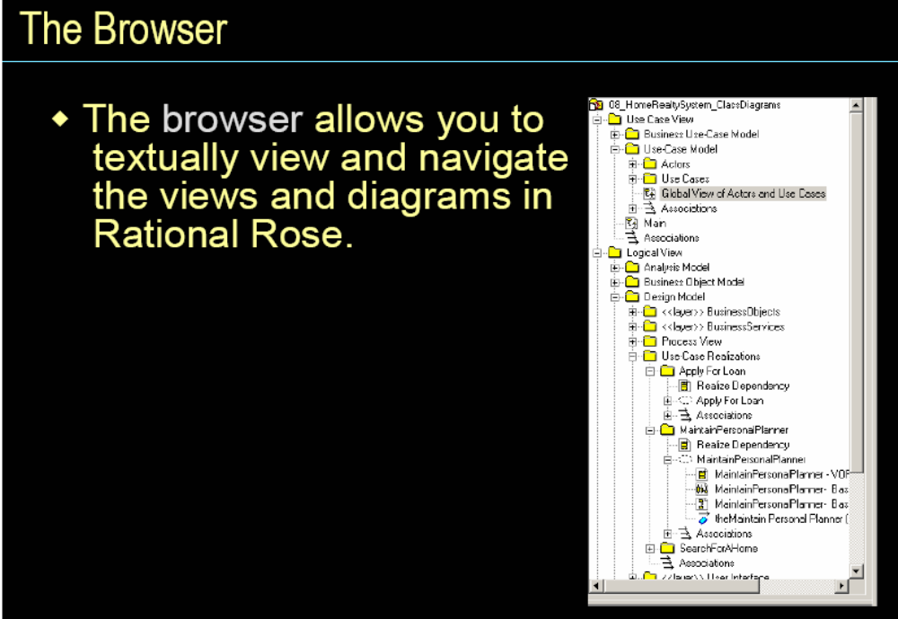

Slide 105
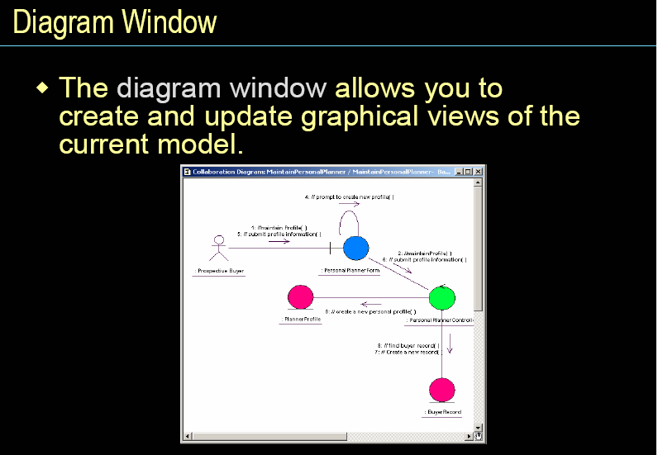

Slide 106
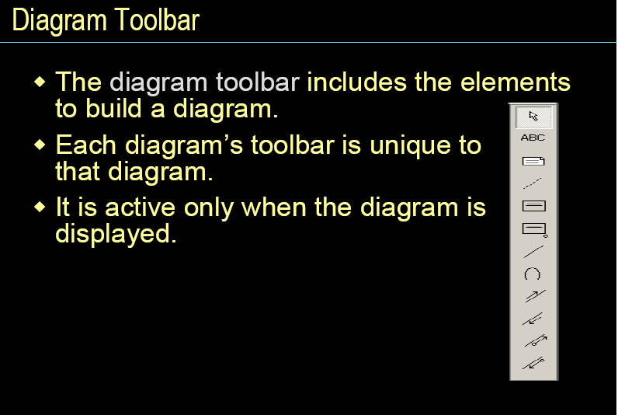

Slide 107
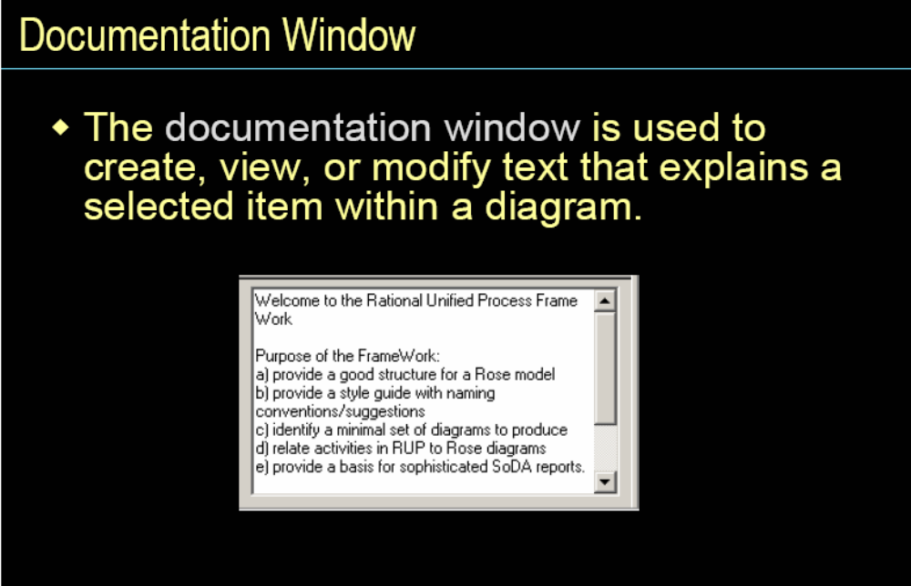

Slide 108
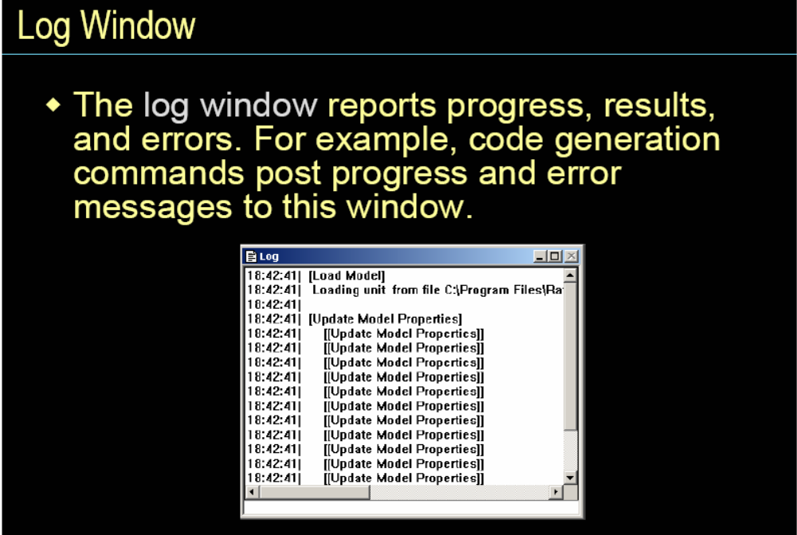

Slide 109
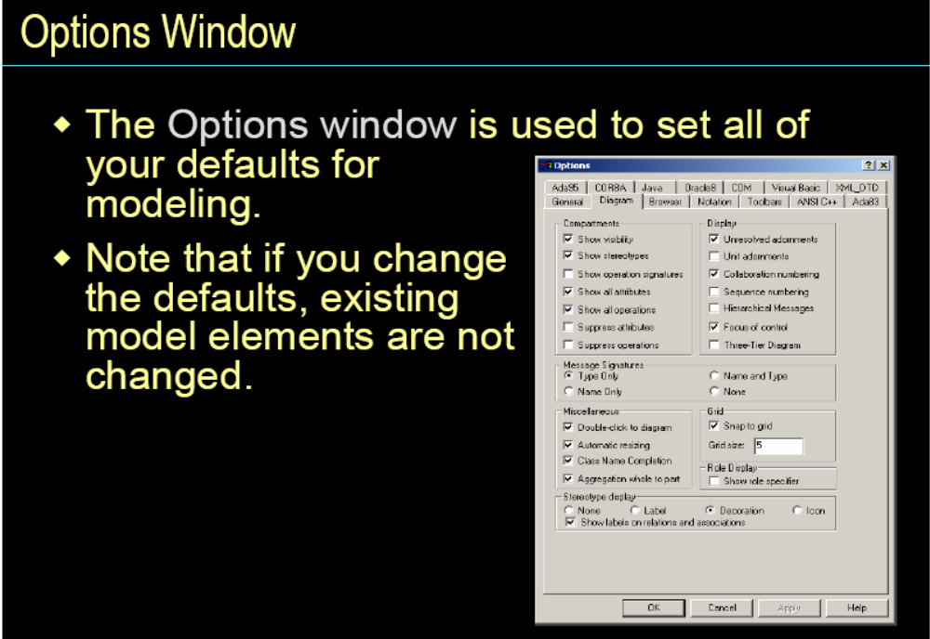

Slide 110
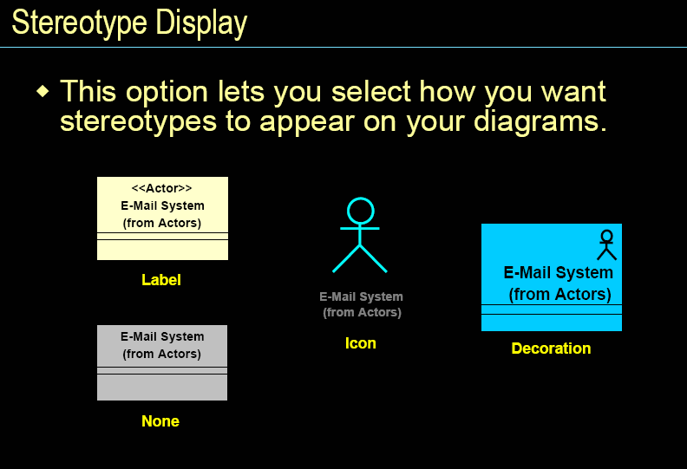

Slide 111
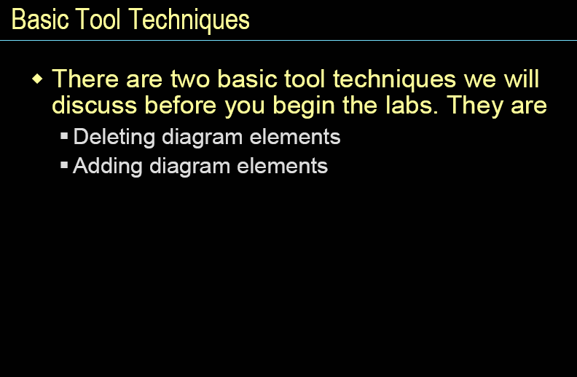

Slide 112


Slide 113


Slide 114


